Slide 1
Grayscale
Motocycle Night Ride Semantic Segmentation
김민규
김태민
정호재

Slide 2
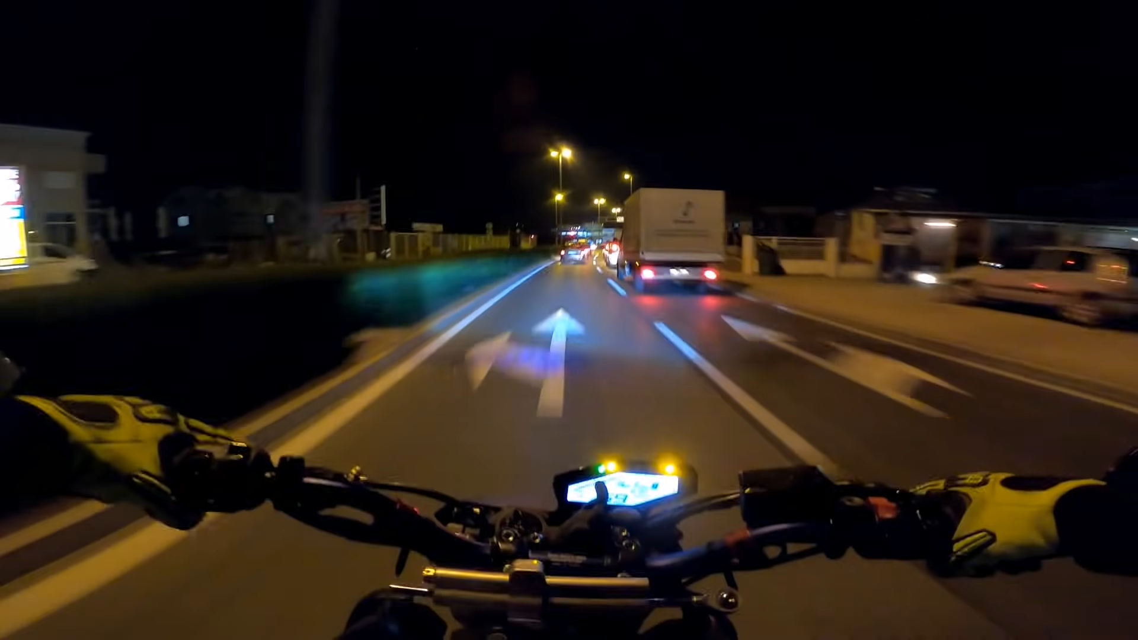
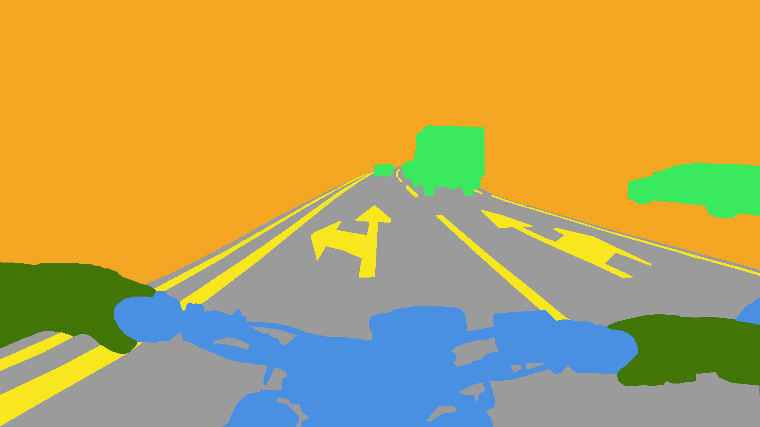
데이터셋 설명 : Motocycle Night Ride
- Kaggle에서 제공되는 dataset
- 각 파일이 200개씩 존재
- Segmentation 문제

Slide 3
Segmentation이란?
- 모든 픽셀별을 6개의 class로 분류하는 문제
- 예측값의 높이와 너비가 이미지의 높이와 너비와 같아야 함
0 : 잡고 있는 손
1 : 타고 있는 오토바이
2 : 도로
3 : 움직이는 것들 (도로 위에)
4 : 배경
5 : 도로 위 선들
shape of input : (448, 448, 3)
shape of pred : (448, 448, # of class)

Slide 4
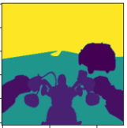
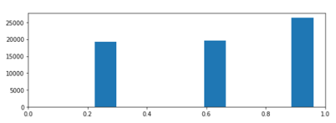
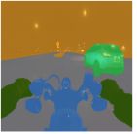
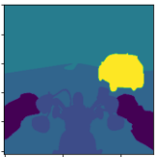
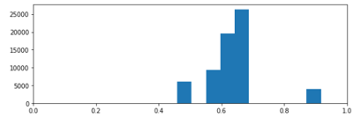
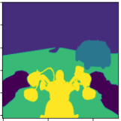
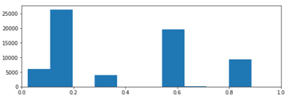
레이블 처리 방식
- shape of label : (448, 448, 3)
- 6개의 class를 3개의 채널로 나타내고 있음
- 다 다른 분포를 가짐

Slide 5
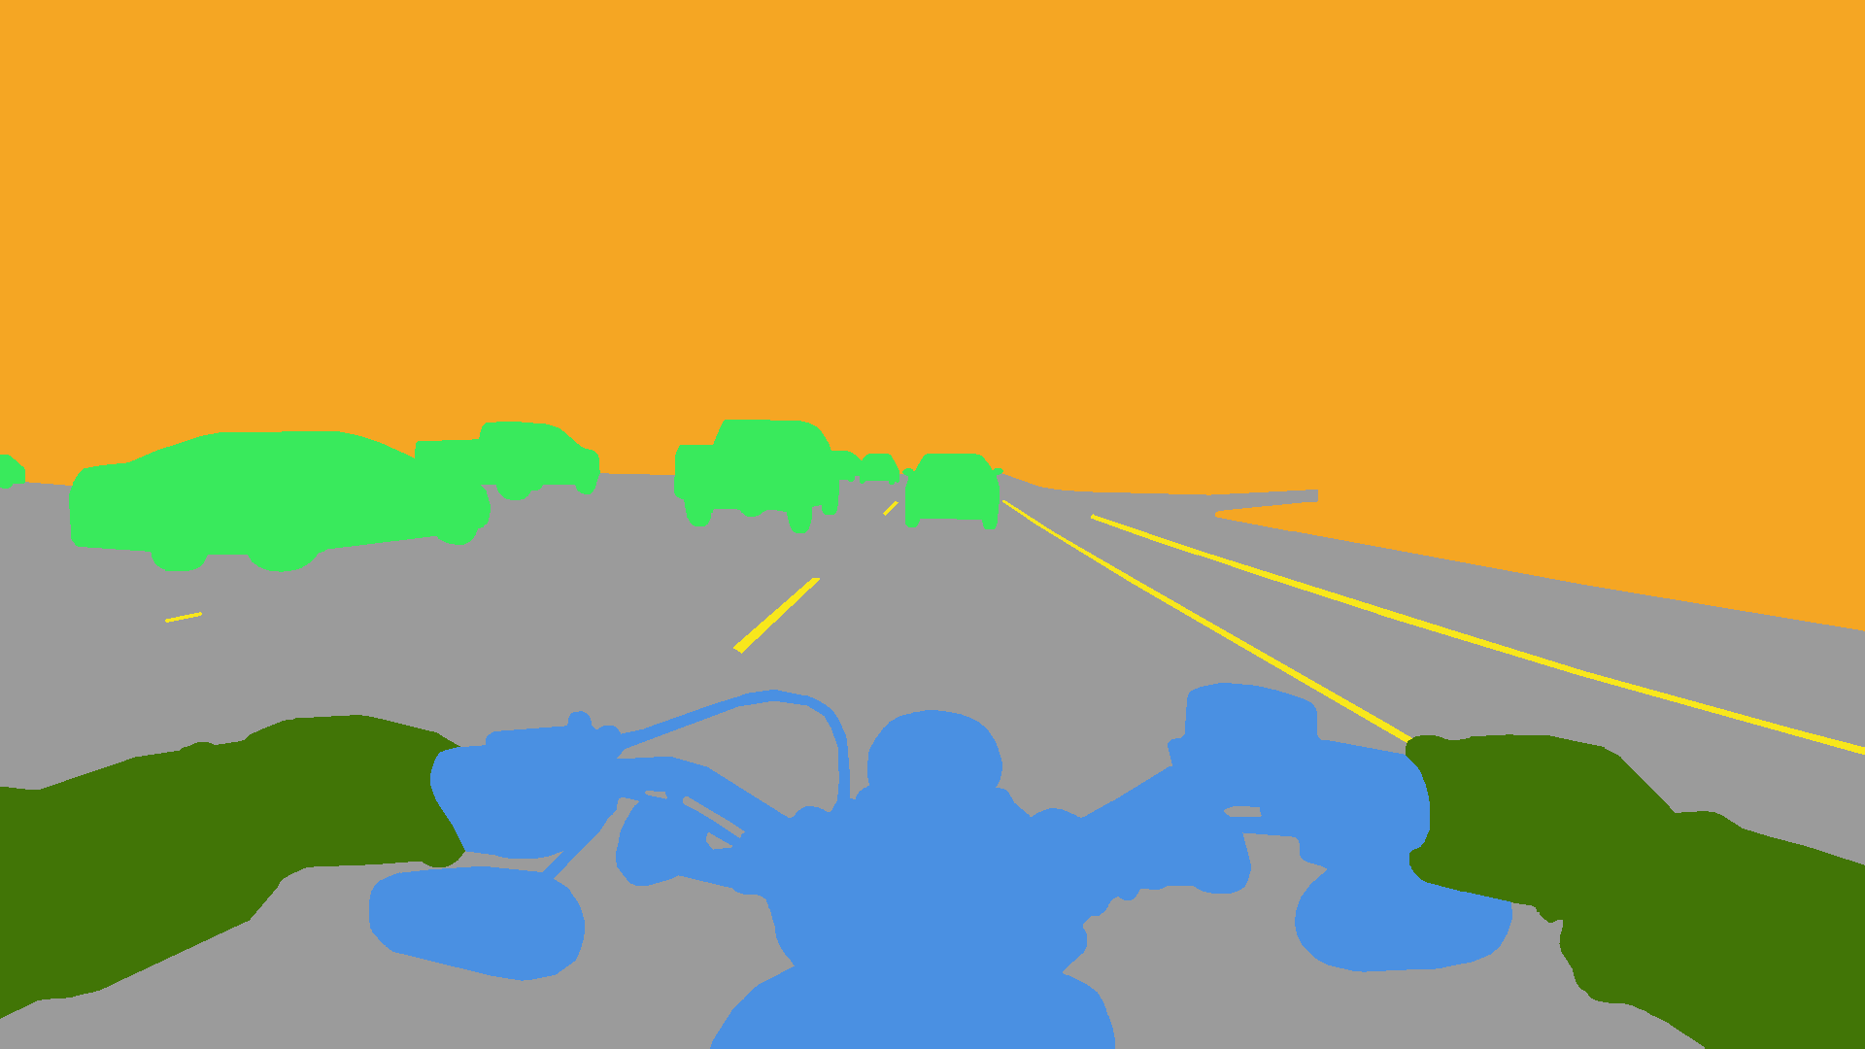
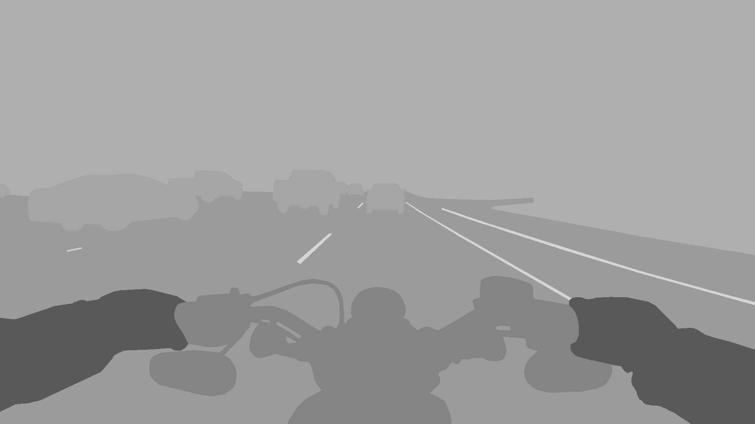
레이블 처리 방식
grayscale로 변환
- shape of label : (448, 448, 3)
- 6개의 class를 3개의 채널로 나타내고 있음
- 다 다른 분포를 가짐
- shape of label : (448, 448, 1)
- 6개의 개별적인 값을 가짐
[ 89, 132, 155, 165, 175, 213]
* 케창딥 p333 참고

Slide 6
레이블 처리 방식
- sparse categorical entropy loss를
사용하기 위해 0~5사이의 값으로 mapping
- 6개의 class
0 : 잡고 있는 손
1 : 타고 있는 오토바이
2 : 도로
3 : 움직이는 것들 (도로 위에)
4 : 배경
5 : 도로 위 선들
- shape of label : (448, 448, 1)
- 6개의 개별적인 값을 가짐
[ 89, 132, 155, 165, 175, 213]
{89: 0, 132: 1, 155: 2, 165: 3, 175: 4, 213: 5}

Slide 7
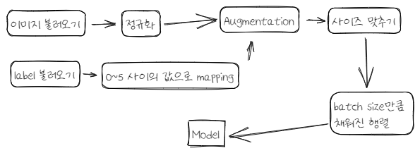
데이터 파이프라인 구성
- tf.keras.utils.Sequence를 상속받아
generator class를 정의해 사용
* GoingDeeper Segmentation 노드 참고

Slide 8
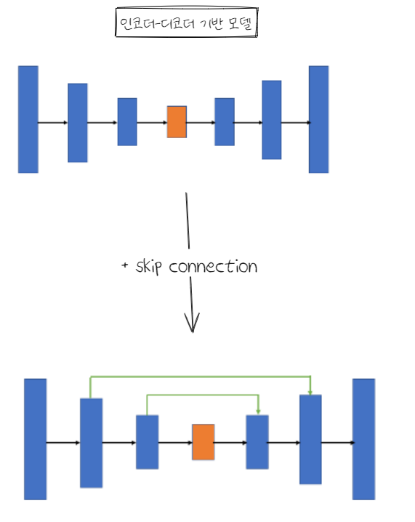
사용한 모델들 (1) Unet
- Encoder-Decoder 구조에
skip connection 구조를 추가한 형태
- 이를 통해 기울기 소실 문제 예방 가능
- 손실된 정보를 추가해줌으로써 성능향상 기대

Slide 9
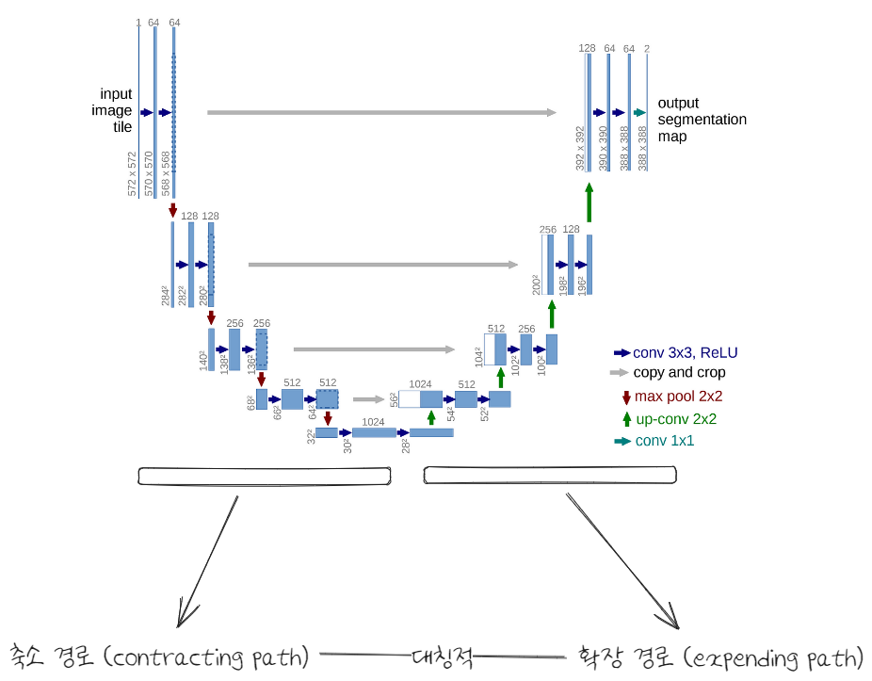
사용한 모델들 (1) Unet
- 크게 축소경로와 확장경로로 나뉨

Slide 10
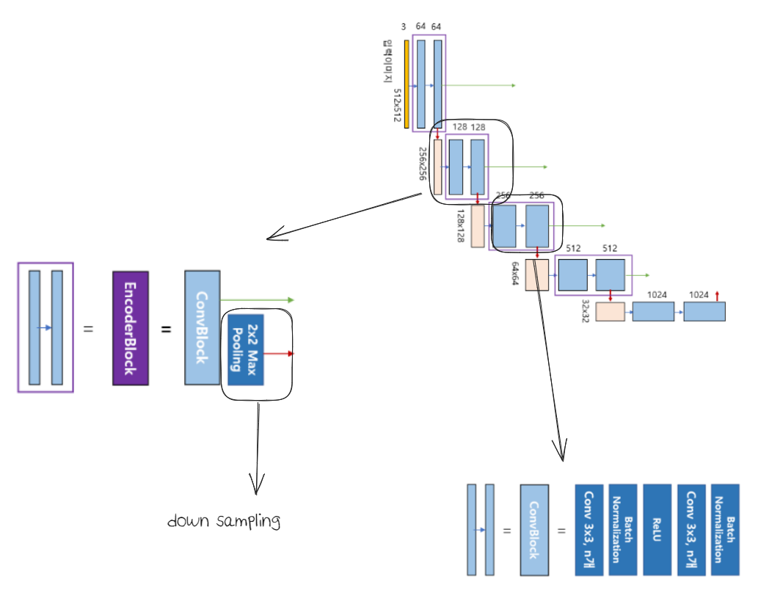
사용한 모델들 (1) Unet
- 축소 경로
- ConvBlock과
max pooling layer로 구성됨
- max pooling을 통해
down sampling 진행
- max pooling을 적용하지 않은 값을 전달

Slide 11
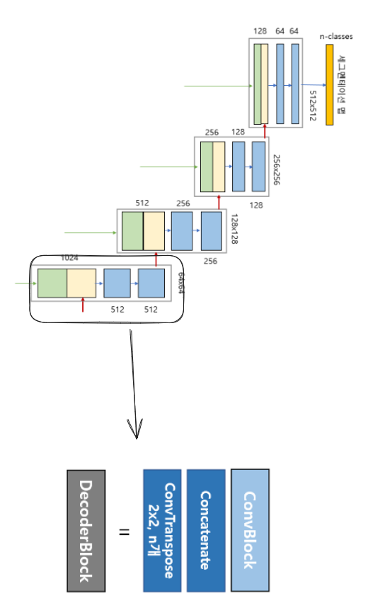
사용한 모델들 (1) Unet
- 확장 경로
- ConvBlock과
ConvTranspose layer로 구성됨
- Transpose convolution을 통해
upsampling 진행

Slide 12
사용한 모델들 (1) Unet
- 크게 축소경로와 확장경로로 나뉨
- Encoder-Decoder 구조에
skip connection 구조를 추가한 형태
- 이를 통해 기울기 소실 문제 예방 가능
- 손실된 정보를 추가해줌으로써
성능향상 기대

Slide 13
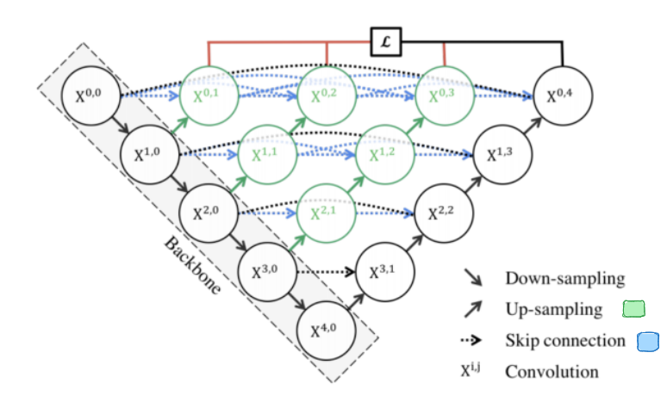
사용한 모델들 (2) Unet ++
결과의 평균으로 예측
- Unet에 DenseNet 구조를 차용한 구조
- Re-designed skip pathways
Encoder와 Decoder 사이를 DenseNet 구조로 연결해
더 풍부한 표현을 제공
- Deep Supervision
각 브랜치의 출력을 평균해서 최종 결과로 사용

Slide 14
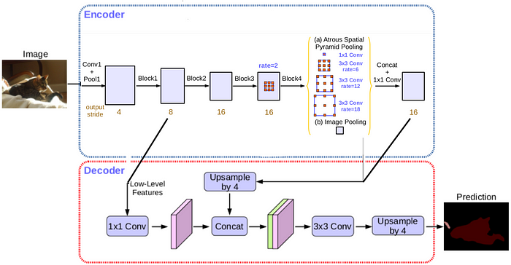
사용한 모델들 (3) DeepLab v3
- Atrous Spatial Pyramid Pooling
(ASPP)
- Depthwise Seperable Convolution

Slide 15
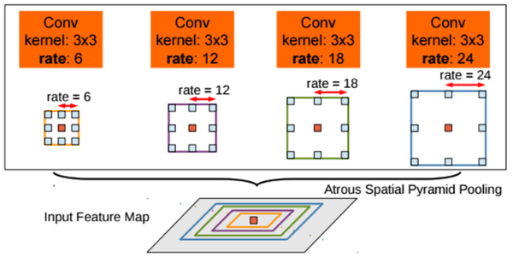
사용한 모델들 (3) DeepLab v3
- Atrous Spatial Pyramid Pooling
(ASPP)
- single input – multi use
- 한 개의 인풋에서 여러 개의 값을 추출함
-> 다양한 크기의 값들 추출 가능
* 그림 출처 : https://wikidocs.net/143446

Slide 16
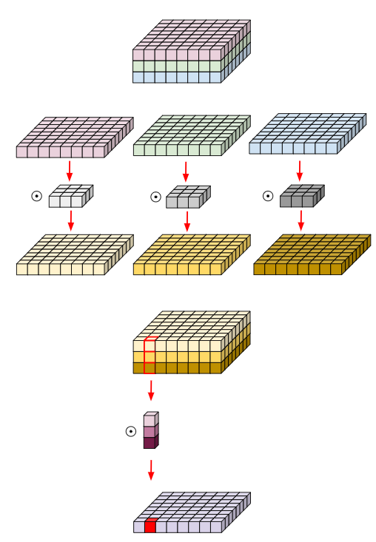
사용한 모델들 (3) DeepLab v3
- Depthwise Seperable Convolution
- 채널별로 독립적으로 연산
- 파라미터 수와 연산량을 대폭 줄임
* 그림 출처 : https://wikidocs.net/143446

Slide 17
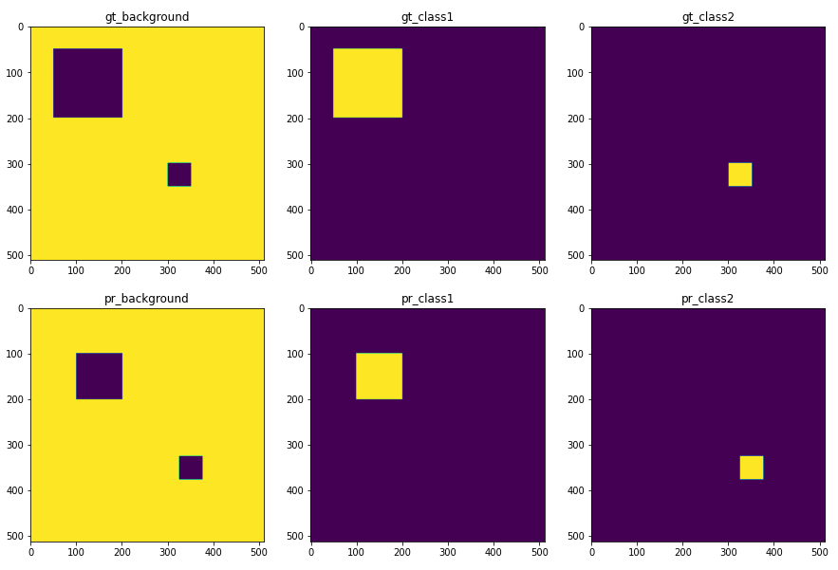
결과 비교
- test set은 30개로 특정 파일로 고정
- accuarcy
- IoU
- 평가지표
- 영역값으로 가중합한 IoU (WIoU)
- 클래스별 IoU
- MIoU
* 참고 블로그 : https://biology-statistics-programming.tistory.com/163

Slide 18
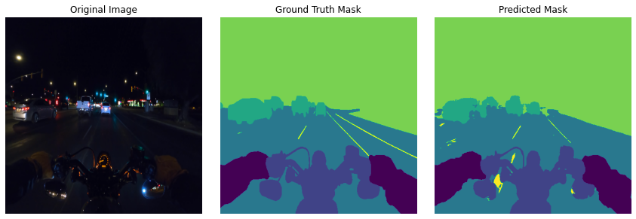
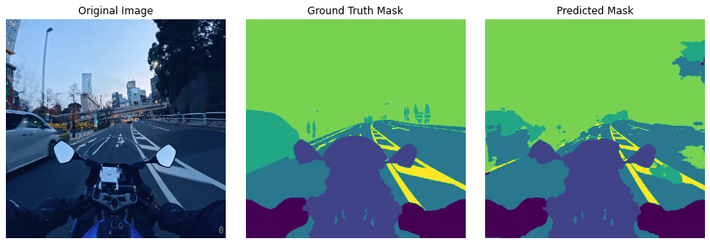
결과 비교 – Unet
평가지표 | 결과
accuracy | 0.8783
MIoU | 0.6757
WIoU | 0.8111
클래스 | IoU
잡고 있는 손 | 0.8167
오토바이 | 0.9028
도로 | 0.7589
움직이는 것들 (도로 위에) | 0.3561
배경 | 0.8326
도로 위 선들 | 0.3873
- 크기가 작은 물체는 검출하지 못한다

Slide 19
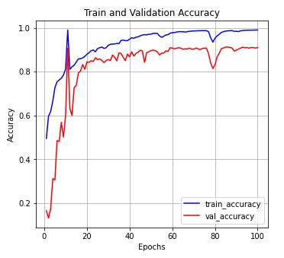
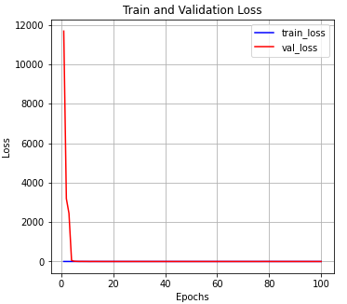
결과 비교 – Unet
- 크기가 작은 물체는 검출하지 못한다

Slide 20
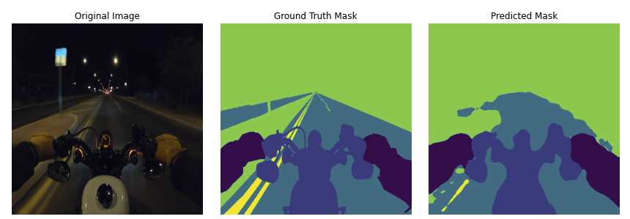
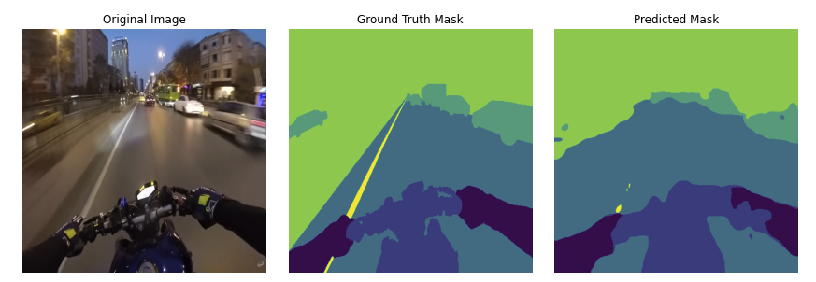
결과 비교 – Unet++
평가지표 | 결과
accuracy | 0.6654
MIoU | 0.3669
WIoU | 0.5540
클래스 | IoU
잡고 있는 손 | 0.4070
오토바이 | 0.5462
도로 | 0.3694
움직이는 것들 (도로 위에) | 0.1218
배경 | 0.6258
도로 위 선들 | 0.1310
- 잘못된 augmentation은 학습을 망친다.
- RandomCrop, Flip

Slide 21
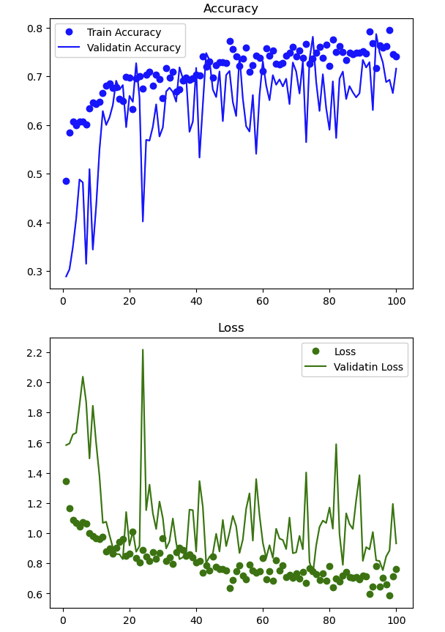
결과 비교 – Unet++
- 잘못된 augmentation은 학습을 방해할 수 있음
RandomCrop, Flip
- 수렴 속도가 더 느려짐

Slide 22
결과 비교 – DeepLab
평가지표 | 결과
accuracy | 0.7416
MIoU | 0.4920
WIoU | 0.7019
클래스 | IoU
잡고 있는 손 | 0.6815
오토바이 | 0.6736
도로 | 0.5734
움직이는 것들 (도로 위에) | 0.2292
배경 | 0.7818
도로 위 선들 | 0.0123
- 잘못된 augmentation은 학습을 망친다.
- RandomCrop, Flip

Slide 23
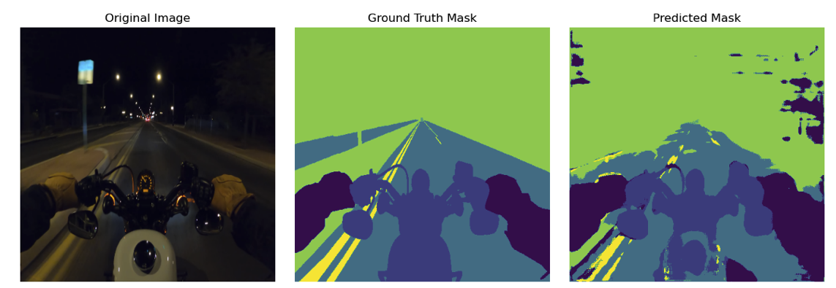
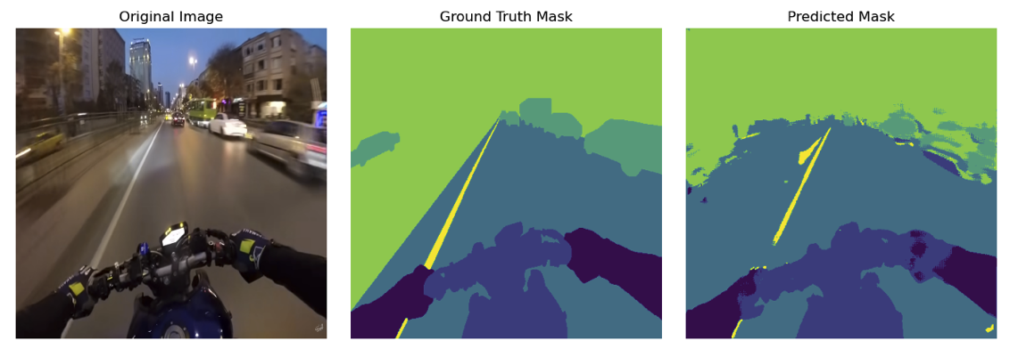
결과 비교 – DeepLab
- 잘못된 augmentation은 학습을 망친다.
- RandomCrop, Flip

Slide 24
결과 비교 – DeepLab
U-net
(aug x)
U-net++
(Random crop, Flip)
DeepLab
(Random crop, Flip)

Slide 25
결과 비교
U-net
(aug x)
U-net++
(Random crop, Flip)
DeepLab
(Random crop, Flip)
평가지표 | 결과
accuracy | 0.8783
MIoU | 0.6757
WIoU | 0.8111
평가지표 | 결과
accuracy | 0.6654
MIoU | 0.3669
WIoU | 0.5540
평가지표 | 결과
accuracy | 0.7416
MIoU | 0.4920
WIoU | 0.7019
클래스 | IoU
잡고 있는 손 | 0.8167
오토바이 | 0.9028
도로 | 0.7589
움직이는 것들 (도로 위에) | 0.3561
배경 | 0.8326
도로 위 선들 | 0.3873
클래스 | IoU
잡고 있는 손 | 0.4070
오토바이 | 0.5462
도로 | 0.3694
움직이는 것들 (도로 위에) | 0.1218
배경 | 0.6258
도로 위 선들 | 0.1310
클래스 | IoU
잡고 있는 손 | 0.6815
오토바이 | 0.6736
도로 | 0.5734
움직이는 것들 (도로 위에) | 0.2292
배경 | 0.7818
도로 위 선들 | 0.0123

Slide 26
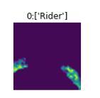
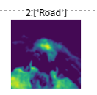
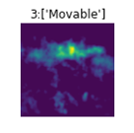
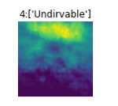
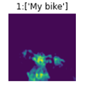
결과 시각화 (GCAM) Unet++

Slide 27
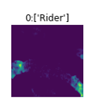
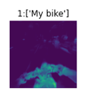
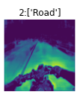
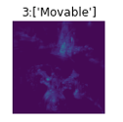
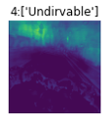
결과 시각화 (GCAM) Unet++

Slide 28
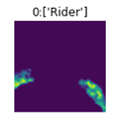
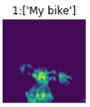
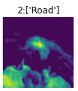
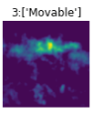
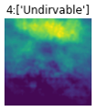
결과 시각화 (GCAM) DeepLab

Slide 29
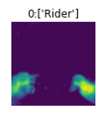
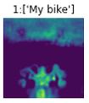
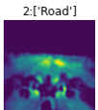
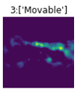
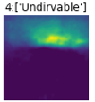
결과 시각화 (GCAM) DeepLab

Slide 30

회고
Label 처리하는라 시간 날림…
- 시간 배분의 중요성
- 뭐하나 그냥 돌아가는게 없다. . 😱😱😱
- 나의 구원자 chatGPT
- 실험조건 통제

Slide 31
시도 해보고 싶은 것들
- 밝기 조절에 대한 augmentation 기법을
적용해보면 좋았겠다.

Slide 32
QnA
Gray Scale

